Slide 1

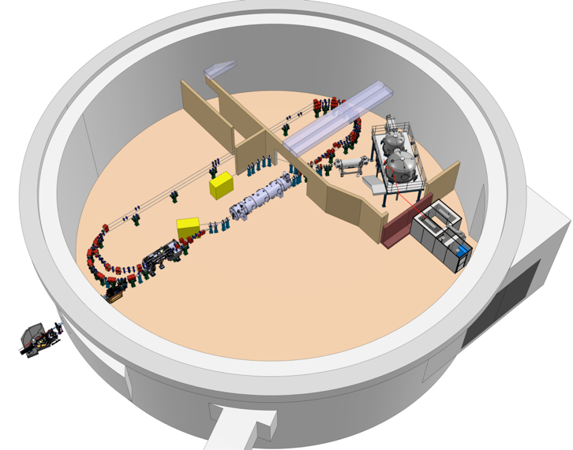
Project Progress Review 2-2025
WP- 02 Dynamique Faisceau
Présenté par:
J. Michaud
20 Mars 2025

Slide 2
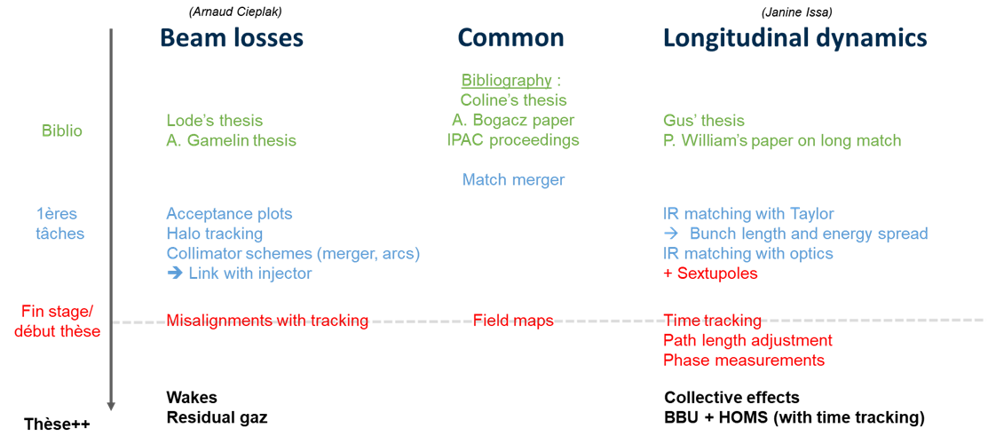
Dernières nouvelles
Arrivée de 2 stagiaires M2 le 1er Avril :
Attribution approuvée d’une bourse de thèse IN2P3.
2ème bourse de thèse prévue à l’ED

Slide 3
Schémas de comissioning
Modes |  | Main Beam Caracteristics |  |  |  |  |  |  |  | Minimum Required RF Power (kW)/ cavity (with QL = 5,3 *1E6) |  | Remarques
Operation modes | Mode code | Bunch charge (pC) | Beam freq. (MHz) | Duty cycle | Average Current (mA) | Crest current (mA) | Energy (MeV) | Av. Beam Power (kW) | Crest Beam Power (kW) | ERL mode | No Recovery
Phase 1 nominal | OP-1T-P1 | 125 | 40 | 100,00% | 5 | 5 | 89 | 445 | 445 | 38 | 107
FP phase 1 | OP-1T-P1-50 | 125 | 40 | 100,00% | 5 | 5 | 50 | 250 | 250 | 38 | 55
Nominal mode | OP-1T-Nom | 500 | 40 | 100,00% | 20 | 20 | 89 | 1780 | 1780 | 38 | 518
Fabry-Perot mode | OP-1T-50 | 500 | 40 | 100,00% | 20 | 20 | 50 | 1000 | 1000 | 38 | 394
Comissioning/ Machine dev.
Linac phase tuning | MD-LPT | 25 | 40 | 0,01% | 0,001 | 1 | 10 | 0,01 | 10 |  | 1,2 | Vcav = 0,75 MV
safe tuning mode | MD-1T -ST | 25 | 40 | 0,05% | 0,0005 | 1 | 89 | 0,0445 | 89 | 38 | 49 | to use gun at low QE 1mA crest ?
Low power tuning mode | MD-1T -LP | 125 | 40 | 0,02% | 0,001 | 5 | 89 | 0,089 | 445 | 38 | 107 | To limit below 100 W (too high? Already… or too low )
Phase 1 mode tuning | MD-1T-P1 | 125 | 40 | 0,10% | 0,005 | 5 | 89 | 0,445 | 445 | 38 | 107
Nominal mode tuning | MD-1T-Nom | 500 | 40 | 0,10% | 0,02 | 20 | 89 | 1,78 | 1780 | 38 | 518
Minimum charge | MD-1T-Min | 10 | 40 | 100,00% | 0,4 | 0,4 | 89 | 35,6 | 35,6 | 38 | 42 | Minimum charge from Gun with QE = 1%
F. Bouly, A. Fomin, J. Michaud
https://atrium.in2p3.fr/008b67bc-22ba-49dc-ba30-f078abe2c685
Ces documents seront mis à jour au fur et à mesure de l’avancée du WP

Slide 4
Chemins faisceaux
 | Beam Path |  | what to measure ? | required diag | Rem | extra remarks
Construction/ tuning | Gun →(Buncher ) → TempoDiagline |  | - Transmsion /current - monitor aligment - transverse and longitudinal - emittance and/or bunch length. - buncher phase scan. | - 2 BPM (at least one after buncher) - 2 EM (pepper pot ?) - or screen for at leats beam profile - Faraday cup - deflecting cavity + dipole or at least measuring the bunch lenght with a BMP and halo. | check where are the BPMS ans steerers in the solenoids. Check if we can have bunche length with BPM. EM is it possible to have some? Pepper pot . Dump is a faraday cup 7 kW | for mohammed we need to specify which measurments each BPM should provide/do.
 | Gun → Buncher + booster → TempoDiagline |  | - Transmsion /current - monitor aligment - transverse and longitudinal - emittance and/or bunch length. - cavity phase scan. | - BPMs - 2 EM pepper pot ? - or screen for at leats beam profile - Faraday cup - deflecting cavity + dipole or at least measuring the bunch lenght with a BMP and halo. | Screen power has to be checked. Pppert pot or other emittance meter type doable? | Long of booster to be foreseen. operation I don't know. Discussion with Patricia for HOM / which macr-pulse duration.
 | Gun →Buncher + Booster + merger → TempoDiagline |  | - Transmsion /current - mesure beam spot or profile. - Measure transverse emittance. | - BPMs - 2 EM pepper pot ? - or screen for at leats beam profile - Faraday cup - deflecting cavity + dipole or at least measuring the bunch lenght with a BMP and halo. screen for spot size/profile measurement. Quad scan for Transverse emittance measurment. | ask for a second faraday Cup | for mohammed we need to specify which measurments each BPM should provide/do.
Commissioning/ machine development | Gun →Buncher + Booster → Mir.DILI |  | tranmsion /current - monitor aligment - transverse and longitudinal emittance and/or bunch length | - BPMs - 2 EM pepper pot ? - or screen for at leats beam profile - Faraday cup - deflecting cavity + dipole or at least measuring the bunch lenght with a BMP and halo. screen for spot size/profile measurement. Quad scan for Transverse emittance measurment. | ask for a second faraday Cup | for mohammed we need to specify which measurments each BPM should provide/do.
 | Gun → Com → DuL |  | tranmsion /current - monitor aligment - transverse and longitudinal emittance and/or bunch length -TOF and energy of the beam for phase scan . Allignement . Option (ellipticity). | idem a sprevious and BPMs 1st quad of triplet after the cryomodule and la st quad after CM. | get lattice from alex and Ju. A second faraday cup again to operate at 89 MeV | shall we change the Dipole field for deviation to the dump.
commissioning / operation / machine developmnet | Gun→ Inj→Mrg →Com→ Top.lin→ Com →DuL_DIAG_Dump |  | TOF, path length, allignement, ellipticity, current transmission, emittance measurement, transverse beam size , longitudinal beam size input and output. | BPMS, screens, EM non destrusctive, ACCT, FC and Dump, all |  | check what they have on existing machines. for mohammed we need to specify which measurments each BPM should provide/do.

Slide 5
Dans l’optique de l’écriture du TDR (en cours d’écriture) :
Restructuration complète des fichiers de simulation :
Harmonisation des fichiers (misalignements, effets collectifs, apertures..)
  Entre Rasha, Julien, Alex…
  Apertures (chambres à vides) définies pour pertes faisceaux
  Configuration « nominale » appliquée, avec fichiers de réglages par mode faisceau

Slide 6
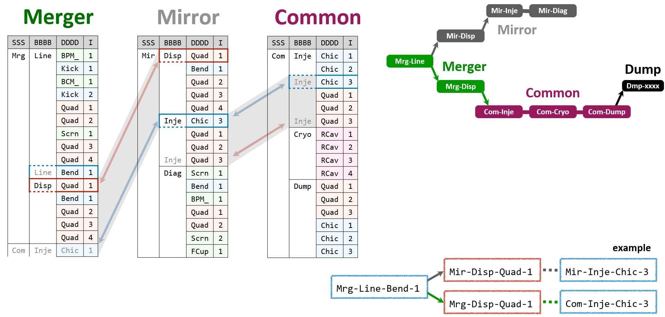
Dans l’optique de l’écriture du TDR (en cours d’écriture) :
Restructuration complète des fichiers de simulation :
Harmonisation des fichiers (misalignements, effets collectifs, apertures..)
  Entre Rasha, Julien, Alex…
  Apertures (chambres à vides) définies pour pertes faisceaux
  Configuration « nominale » appliquée
Renommage de tous les éléments (nouvelle « naming convention » by Alex)

Slide 7
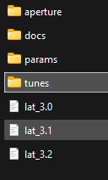
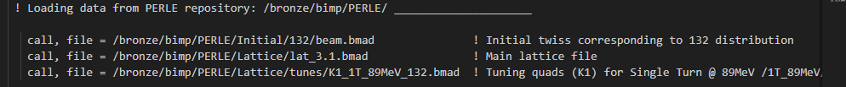
Dans l’optique de l’écriture du TDR (en cours d’écriture) :
Restructuration complète des fichiers de simulation :
Harmonisation des fichiers (misalignements, effets collectifs, apertures..)
  Entre Rasha, Julien, Alex…
  Apertures (chambres à vides) définies pour pertes faisceaux
  Configuration « nominale » appliquée
Renommage de tous les éléments (nouvelle « naming convention » by Alex)
Dossier de stockage mutualisé des lattices + copie Atrium
bronze/bimp/PERLE ➔
➔
Droits d’écriture only Alex & Julien
Droits de lecture groupe users
Chargement des fichiers paramètres voulus :
Exemple : Space charge params + focusing IP1 + apertures 60mm + beam_init 125pC

Slide 8
Difficultés et points de vigilance remontés en PPR1
Expertises manquantes/ points à étudier
  Calcul d’impédance et Wakefields
    Réunion courte avec D. Amorim (CERN)
    Peu de chances d’être affecté par « single bunch wakes » : spécifique synchrotrons
    Bunch-to-bunch instabilities (HOMs, BBU…):
      Linac : Carmello + HOMs dampers. Etudes BBU effectuées par UK pour la machine 500 MeV uniquement, avec les HOM de SPL.
      ➔Nouveau calculs pour 250MeV en cours conjointement avec Patricia et Akira
      Chambres à vide : Calculer le temps de « damping » du wake dans la chambre. Probablement pas un problème.
      BCOM : Point plus critique. Géométrie complexe, très dur à simuler, possible échauffement des parois, à étudier. Nous sommes la 1ère machine a avoir un aimant BCOM sous haute puissance/intensité. Cas déjà exploré au CERN pour aimant « Y » des IR du LHC.
    Actions à effectuer :
      Continuer les études BBU 250 MeV (local + eventuellement UK ?)
      Collaboration UK pour impédance BCOM ? Nécessite d’abord une évaluation « ordre de grandeur » pour savoir si on est concernés.

Slide 9
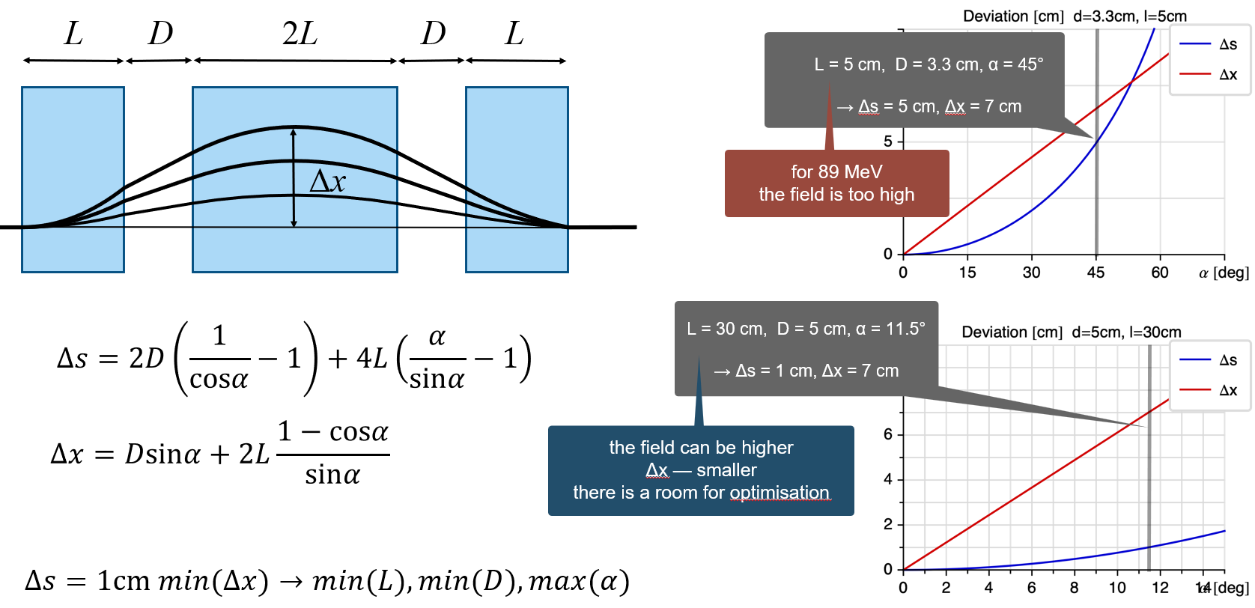
Difficultés et points de vigilance remontés en PPR1
Expertises manquantes/ points à étudier
  Calcul d’impédance et Wakefields
  PLAS : Path Length Adjustment System
Simulations done by Alex
We can correct up to 20° of phase with chicane in straigth section
(~1,5m length)
This is a higher limit. More studies are necessary
+ risk of beam losses due to dispersion and/or CSR

Slide 10
